Slide 1
Занятие для будущих первоклассников
Уважаемые родители
и будущие первоклассники!
Приглашаем вас на занятие для будущих первоклассников в подготовительную школу «Веснушки».
Уважаемые взрослые, прошу вас помочь
своим детям познакомиться с информацией
на слайдах, выполнить несложные задания.
Желаю успеха!

Slide 2
Числа и цифры 7,8

Slide 3
Сегодня на занятие нам почтовый голубь прислал письмо. Давайте скорее его откроем и прочитаем.
«Здравствуйте, ребята! Пишет Вам царица Математика. В моей математической стране прошёл сильный ураган. Он разбросал цифры, разрушил дома, повалил деревья в лесу. Жители моей страны очень напуганы. Нам очень нужна ваша помощь. Ребята, помогите нам.»

Slide 4
Ребята, поможем царице Математике навести порядок в её математическом царстве?
Тогда мы отправляемся в путешествие к царице Математике.

Slide 5
Расставь числа в порядке возрастания.
1
3
5
7
8
9
3
9
7
1
5
8
Какое число лишнее? Почему?

Slide 6
Расставь числа в порядке убывания.
10
8
6
4
3
2
3
2
4
10
6
8
Какое число лишнее? Почему?

Slide 7
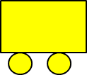
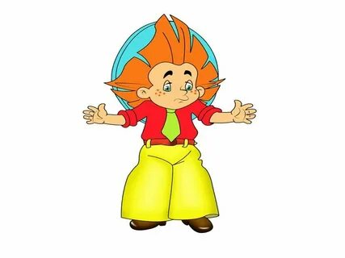
Помоги Незнайке ответить на вопросы.
Сколько вагонов было?
Сколько стало?
7
7
1
Составьте выражение к рисунку: 6 + 1 =
1
2
3
4
1
2
3
4
5
6
7
6

Slide 8
Назови число предметов на каждой карточке.
семь
семь
семь
1 + 6 = 7
2 + 5 = 7
3 + 4 = 7
! Число семь записывают знаком - цифрой 7.

Slide 9
Помоги Незнайке записать к рисункам числовые равенства.
7
7
7
1
+
6
=
7
2
+
5
=
7
3
+
4
=
7
6
+
1
=
7
5
+
2
=
7
4
+
3
=
7
7
-
1
=
6
7
-
2
=
5
7
-
3
=
4
7
-
6
=
1
7
-
5
=
2
7
-
4
=
3
1
1
1
1
1
1
1
1
1
1
1
1
1
1
1
1
1
1
1
1
1
1
1
1
2
2
2
2
2
2
2
2
2
2
2
2
2
2
2
2
2
2
2
2
2
2
2
2
3
3
3
3
3
3
3
3
3
3
3
3
3
3
3
3
3
3
3
3
3
3
3
3
4
4
4
4
4
4
4
4
4
4
4
4
4
4
4
4
4
4
4
4
4
4
4
4
5
5
5
5
5
5
5
5
5
5
5
5
5
5
5
5
5
5
5
5
5
5
5
5
6
6
6
6
6
6
6
6
6
6
6
6
6
6
6
6
6
6
6
6
6
6
6
6
7
7
7
7

Slide 10
Помоги ребятам записать к рисункам числовые равенства.
7
7
7
1
+
6
=
7
2
+
5
=
7
3
+
4
=
7
6
+
1
=
7
5
+
2
=
7
4
+
3
=
7
7
-
1
=
6
7
-
2
=
5
3
-
3
=
4
7
-
6
=
1
7
-
5
=
2
7
-
4
=
3
ПРОВЕРЬ!
Notes:
Актуализация знаний Работа с числовым рядом

Slide 11
Помоги Незнайке записать к рисункам числовые равенства.
7
7
7
1
+
6
=
7
2
+
5
=
7
3
+
4
=
7
6
+
1
=
7
5
+
2
=
7
4
+
3
=
7
7
-
1
=
6
7
-
2
=
5
7
-
3
=
4
7
-
6
=
1
7
-
5
=
2
7
-
4
=
3
• Расскажи о числе семь:
7
7
7
7
7
7
1
6
2
5
3
4
4
3
5
2
6
1
Notes:
Актуализация знаний Работа с числовым рядом

Slide 12
Сколько вагонов было?
Сколько стало?
7
8
Составьте выражение к рисунку: 7 + 1 =
1
2
3
4
8
1
2
3
4
5
6
7
8
6

Slide 13
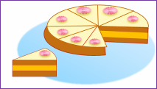
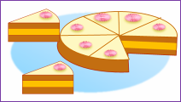
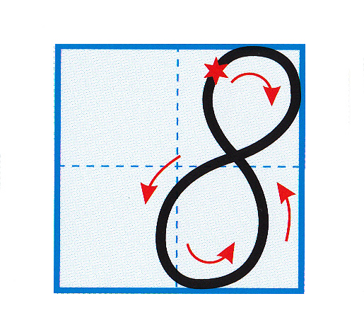
Назови число предметов на каждой карточке.
1 + 7 = 8
2 + 6 = 8
3 + 5 = 8
4 + 4 = 8
7 + 1 = 8
6 + 2 = 8
5 + 3 = 8
восемь
восемь
восемь
! Число восемь записывают знаком - цифрой 8.

Slide 14
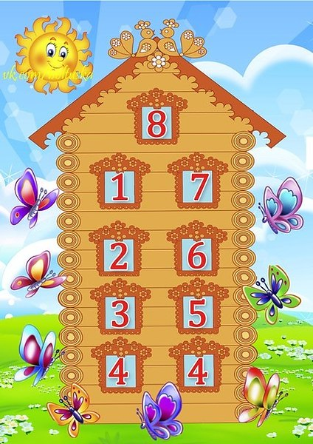

Slide 15
4
3
3
1
5
3

Slide 16
На полянке летало 8 бабочек.
3 бабочки улетело. Сколько бабочек осталось?
8-3=5 (б.)
Ответ: 5 бабочек осталось.

Slide 17
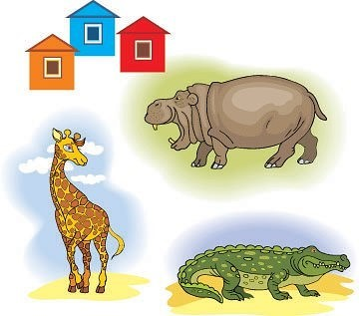
Ж.
К.
Б.
-
+
-
-
-
+
+

Slide 18
7-5
4+3
4+5
2+6
9-7
8-4

Slide 19
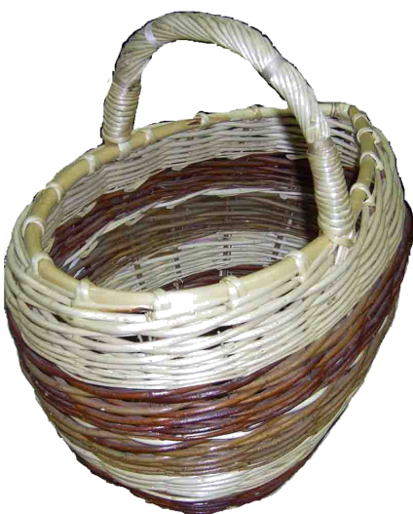
2+6
5+4
3+4
8
7+1
4+4
3+6
3+5

Slide 20
Молодцы, ребята!
Вы были очень внимательны и выполнили все задания правильно. Вы помогли царице Математике навести порядок в математическом царстве.
Зайдите по ссылке и посмотрите мультфильм.
https://vk.com/video-189103103_456239021

